Slide 1
Формирование биполярного мирового порядка после Второй мировой войны. Падение колониальной системы. «Холодная война»: истоки и проявления. «План Маршалла». Создание НАТО и ЕЭС, СЭВ и ОВД.

Slide 2
После окончания Второй мировой войны расстановка сил на международной арене существенно изменилась.
Члены «Оси» – Германия, Япония и Италия – потерпели сокрушительное поражение, понесли огромные потери. На них лежала ответственность за развязывание самой кровавой в истории войны. Участвовать в принятии глобальных политических решений они не могли.
Франция относилась к победителям в войне, но не входила в число государств, которые решали судьбы мира. Понесённое поражение, капитуляция привели к потере былого авторитета на международной арене. Кроме того, она понесла громадный урон как в военном, так и в экономическом отношении.
Англия также вышла из войны ослабленной, тем не менее статус великой державы сохранить за собой смогла. Она оставалась самой богатой после США страной мира, имела мощный военный флот, сохраняла огромную колониальную империю.

Slide 3
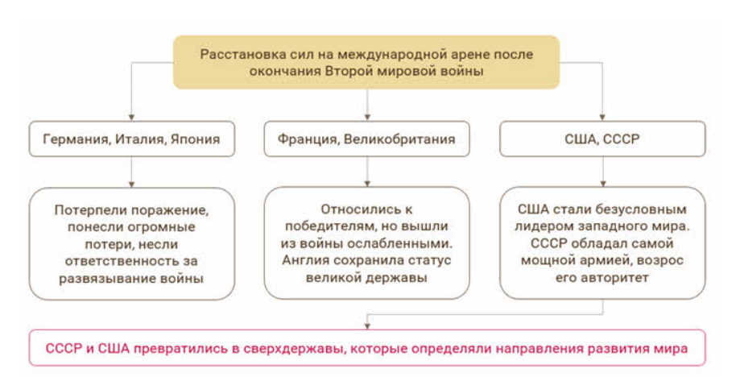

Slide 4
На роль супердержав могли претендовать лишь два государства. США, которые превратились в безусловного лидера западного мира: и в военно-политическом, и в экономическом отношении. И СССР. Советский Союз понёс наибольшие людские и материальные потери. Но к концу войны он обладал самой мощной в мире армией. Велик был его авторитет как государства, внёсшего наибольший вклад в разгром фашизма. Значительно расширилась сфера влияния СССР в Европе и Азии.
Обе сверхдержавы стремились к мировому господству. Когда общий враг был повержен, эти претензии привели к их противостоянию друг с другом. Обострила это противостояние противоположность общественного строя, господствующей идеологии. Ялтинско-Потсдамская система международных отношений, сложившаяся после Второй мировой войны, была биполярной. Вокруг двух сверхдержав сплотились их сторонники. Большинство тех государств, которые не входили в противостоящие военно-политические блоки, тем не менее так или иначе оказались в сфере влияния СССР или США.

Slide 5
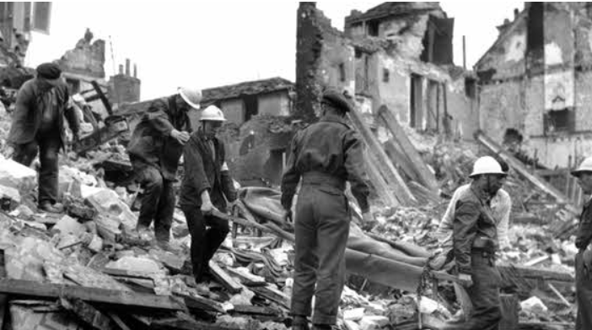

Slide 6
Основываясь на идеологических различиях, часто говорят о противостоянии Востока и Запада. Восток – социалистические страны и те режимы, которые ориентировались на СССР. Запад – страны капитализма, союзники США.
Отношения между Востоком и Западом во второй половине 1940-х – начале 1980-х годов характеризуются как «холодная война». «Холодная война» – это постоянное балансирование на грани войны и мира. Крайне враждебные отношения между государствами или блоками государств, не доходящие до прямого вооружённого столкновения. Исторически «холодной войной» называют идеологическое, политическое, экономическое и военное региональное противостояние двух противоположных общественных систем, двух сверхдержав – СССР и США – в 1945–1949 годах.

Slide 7
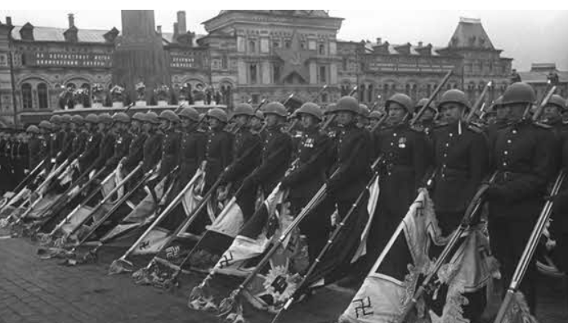

Slide 8
За точку отсчёта чаще всего принимают Фултонскую речь Уинстона Черчилля. Он произнёс её 5 марта 1946 года в Вестминстерском колледже американского города Фултона.
Черчилль заявил о «железном занавесе», который разделил Европу, отгородив сферу советского влияния. И призвал, среди прочего, создать англо-американский союз для борьбы с коммунизмом.
Есть и другой подход к определению начала «холодной войны». Что бы ни говорил Черчилль, он говорил это как частное лицо. Безусловно, лицо очень влиятельное в сфере большой политики. Но после поражение консерваторов на парламентских выборах в июле 1945 года Черчилль не занимал каких-либо государственных постов и, следовательно, не участвовал в принятии конкретных решений.
А вот «доктрина Трумэна» предполагала вполне конкретные действия. Она была выдвинута в марте 1947 года. Гарри Трумэн добился от Конгресса США выделения средств для помощи Греции и Турции в противостоянии «коммунистической угрозе». Что именно дало американскому президенту повод считать, что такая угроза существует?

Slide 9
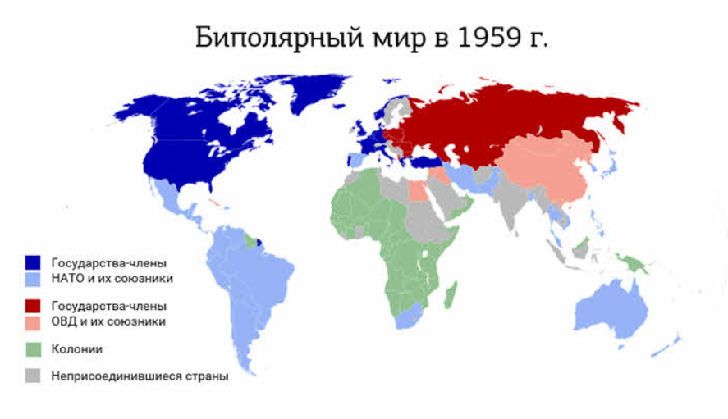

Slide 10
В Греции с лета 1946 года шла Гражданская война. Партизаны (коммунисты и их сторонники) пытались свергнуть монархический режим и прийти к власти. Сталин пообещал оказать греческим коммунистам материальную и дипломатическую помощь, но сколь-нибудь значительных размеров она не приняла. Причиной были и нехватка ресурсов в разорённой войной стране, и нежелание обострять отношения с бывшими союзниками. Сказался также и начавшийся в 1947 году «конфликт двух Иосифов» – обострение отношений с Югославией. Именно через Югославию шёл основной поток помощи греческим коммунистам.
По отношению к Турции у советского правительства были далеко идущие геополитические планы. В марте 1945 года СССР денонсировал двухсторонний договор о ненападении и нейтралитете. Со стороны Армении, а затем Грузии и Азербайджана были предъявлены территориальные претензии. Советское правительство поддержало курдов, боровшихся за создание независимого государства. Наконец, в августе 1946 года Советский Союз обратился к Турции с нотой о режиме черноморских проливов. Речь шла о фактическом контроле СССР над Босфором и Дарданеллами.

Slide 11
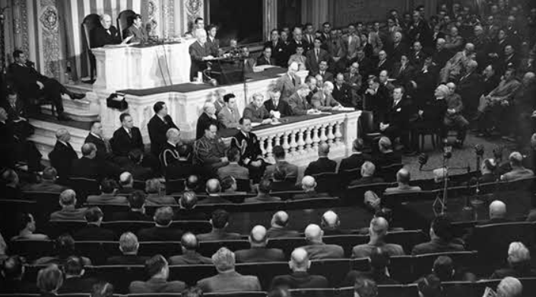

Slide 12
Согласно «доктрине Трумэна» Греции и Турции выделялись значительные средства – 300 и 100 миллионов долларов соответственно. На эти деньги проходили дополнительное обучение правительственные войска, закупалось вооружение. Бывший вице-президент при Франклине Рузвельте Генри Уоллес назвал эти действия «шагом к войне, вызвавшим кризис в международных отношениях».
В том же 1947 году госсекретарь США Джордж Маршалл предложил «Программу восстановления Европы». Большую известность получило другое её название – план Маршалла. 17 европейских государств, включая Западную Германию, получали финансовую помощь для восстановления разрушенной войной экономики, транспорта, модернизации промышленности.
Одной из целей плана Маршала было уничтожение валютных и таможенных барьеров на пути свободной торговли между странами Европы, а также между Европой и США. Разумеется, у Соединённых Штатов были свои прагматические интересы. Вложить за пределами страны избыточные инвестиционные ресурсы (капиталы). Расширить экспорт американских товаров.

Slide 13
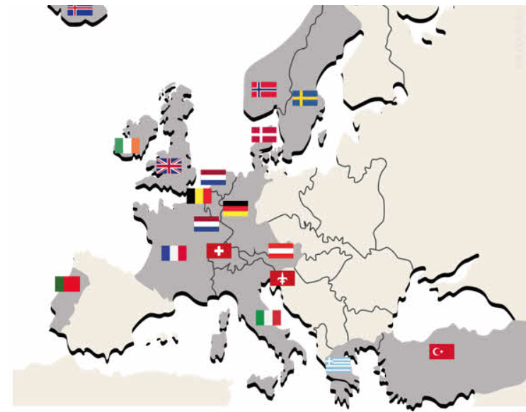

Slide 14
Общий объем помощи составил 13,1 млрд долларов. Большая часть этой суммы была предоставлена безвозмездно в виде поставок продовольствия, топлива, сырья, полуфабрикатов и удобрений. В этих условиях США получали безогово­рочную поддержку своих начинаний. Образовался военно-политический союз НАТО (1949), в который вошли следующие страны: США, Англия, Франция, Ка­нада, Италия, Бельгия, Нидерланды, Люксембург, Португалия, Дания, Норвегия, Исландия, Греция, Турция, ФРГ, Испания. В других регионах возникли военные блоки СЕАТО, СЕНТО, АНЗЮС.
США были инициатором или активным участником множества военных кон­фликтов, военно-политических кризисов, осложнений на международной арене.
В нарушение Потсдамских соглашений в мае 1949 г. была образована Федера­тивная Республика Германия. В октябре 1949 г. на территории, занятой советскими войсками, было провозглашено образование Германской Демократической Респу­блики.
За контроль над Берлином шла борьба советской и союзнической военных администраций, а также спецслужб. В августе 1961 г. Западный Берлин был об­несен мощной стеной, которая должна была пресечь негативное экономическое воздействие на Восточный Берлин и ГДР, а также прекратить побеги граждан ГДР в Западный Берлин. В центре Европы возник постоянный очаг напряженности, породивший немало опасных конфликтных ситуаций. Берлинская стена просуще­ствовала до 1989 г. На территории ГДР была размещена Группа советских войск в Германии (ГСВГ).

Slide 15
